Slide 1

Tự nhiên và xã hội
Lớp 1
Bài 26: Cùng khám phá bầu trời (Tiết 1)

Slide 2

Hoạt động khám phá

Slide 3


Slide 4
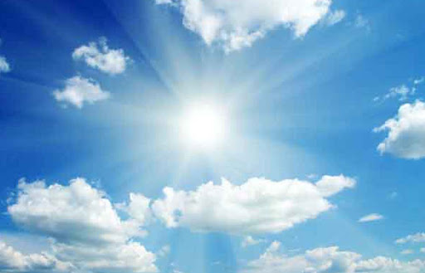
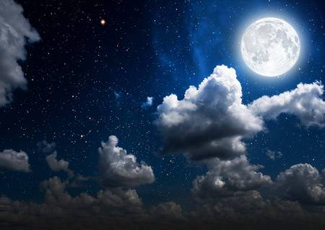
Bầu trời ban ngày
Bầu trời ban đêm

Slide 5
Mẫu phiếu quan sát bầu trời
Địa điểm: Ngày: Giờ
Họ và tên:
Lớp: 1
Bầu trời | Cao | Thấp
Mây | Nhiều | Ít
Màu của mây
Mặt trời

Slide 6

Không được nhìn trực tiếp vào Mặt Trời.
Nhớ đội mũ, nón khi đi dưới trời nắng.

Slide 7
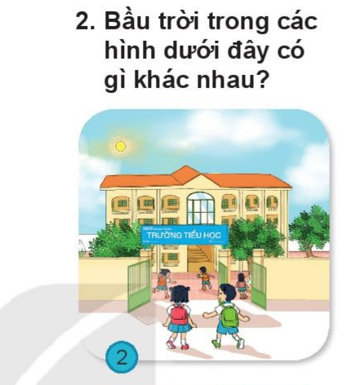

Slide 8
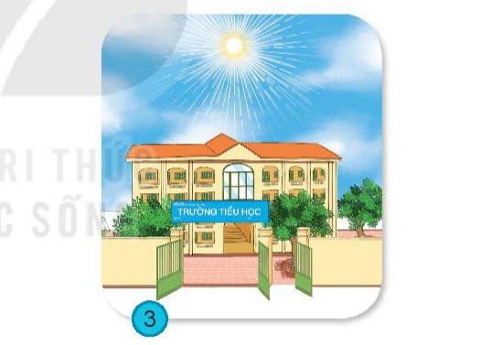
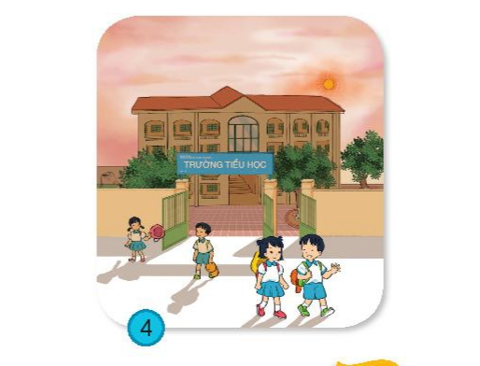
Yêu cầu:
Mô tả được đặc điểm của bầu trời vào buổi sáng, buổi trưa, buổi chiều. Vị trí của mặt trời khác nhau.

Slide 12
Hoạt động thực hành

Slide 13


Slide 14



